Slide 1
과목_학년학기_단원 | suh_p_0301_04
차시명 | 05 (몇십몇)×(몇)을 알아볼까요(3)
파일명 | suh_p_0301_04_0005
검토 | 담당
수학팀 | 김윤희
문서 HISTORY
번호 | 버전 | 문서 작성일 | 내용 비고 | 작성자 (내선번호) | 검토자
1 | V 1.0 | 2022.01.31 | 문서 발생 | 유청훈
2 | V 1.0 | 2022.02.16 | 1차 검수 |  | 김윤희
3 | V 2.0 | 2022.02.17 | 수정 |  | 오승태
4 | V 2.0 | 2022.02.18 | 2차 검수 |  | 김예림
5 | V 3.0 | 2022.02.18 | 문서 수정 | 김윤희
6
7
8
9
10
11

Slide 2
학습 단계 | 자료명 |  | 프레임 수 | 교과서 정보 | 파일명 | 자료 형태
도입 | 애니 | [도입 애니메이션] 환경의 날 기념 꽃 심기 | 1 | 수학 80쪽, 수학 익힘 56~57쪽 | suh_p_0301_04_0005_101_1.html | Html5(애니)
도입 | 생각 열기 | [생각 열기] 준비한 화분은 모두 몇 개인지 생각해 보기 | 1 | 수학 80쪽, 수학 익힘 56~57쪽 | suh_p_0301_04_0005_102_1.html | Html5
도입 | 학습 목표 | 이번 시간에 배울 내용 | 1 |  | suh_p_0301_04_0005_103_1.html | Html5
전개 | 다지기 1 | [다지기 1] 여러 가지 방법으로 일의 자리에서 올림이 있는 (몇십몇)×(몇)을 구하기 | 1 | 수학 80쪽, 수학 익힘 56~57쪽 | suh_p_0301_04_0005_201_1.html | Html5
전개 | 다지기 2 | [다지기 2] 수 모형으로 일의 자리에서 올림이 있는 (몇십몇)×(몇)의 계산 원리와 형식 이해하기 | 1 | 수학 81쪽, 수학 익힘 56~57쪽 | suh_p_0301_04_0005_202_1.html | Html5
전개 | 키우기1 | [키우기 1] 일의 자리에서 올림이 있는 (몇십몇)×(몇) 익히기 | 1 | 수학 81쪽, 수학 익힘 56~57쪽 | suh_p_0301_04_0005_203_1.html | Html5
전개 | 활동＋ | [활동＋] 일의 자리에서 올림이 있는 (몇십몇)×(몇) 직접 해 보기 | 1 |  | suh_p_0301_04_0005_203_2.html | Html5
전개 | 키우기2 | [키우기 2] 문장으로 된 문제 해결하기 | 1 | 수학 81쪽, 수학 익힘 56~57쪽 | suh_p_0301_04_0005_204_1.html | Html5
정리 | 핵심 정리 | 핵심 정리 | 1 |  | suh_p_0301_04_0005_301_1.html | Html5
정리 | 차시 예고 | 다음 시간에 배울 내용 | 1 |  | suh_p_0301_04_0005_302_1.html | Html5
평가 | 확인 문제 | 확인 문제 | 1 |  | suh_p_0301_04_0005_401_1.html | Html5
총 프레임 수 |  |  | 11

Slide 3
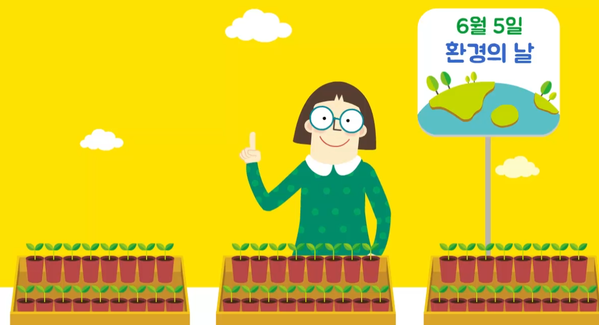
3-1
4. 곱셈
suh_p_0301_04_0005_101_1
05 (몇십몇)×(몇)을 알아볼까요(3)
Θ Description & Function
[애니 DVD 개발물]
수학(박) 3-1 지도서\app\resource\contents\lesson04\ops\lesson04\video
1. 환경의 날 클릭하면 단어 설명하는 미니 팝업 뜸. 하단 링크 참고
https://cdata2.tsherpa.co.kr/tsherpa/MultiMedia/Flash/2020/curri/index.html?flashxmlnum=tsherpa&classa=A8-C1-41-SS-SS-04-01-02-03-0-0-0&classno=SS_41_04/so_0401_0102_0004/so_0401_0102_0004_204.html
환경의 날 기념 꽃 심기
#1
애니 파일명 | mm_31_4_04_02_01_ani.mp4

Slide 4
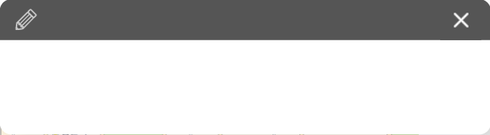
3-1
4. 곱셈
suh_p_0301_04_0005_101_1
05 (몇십몇)×(몇)을 알아볼까요(3)
Θ Description & Function
< 단어 설명 팝업 나올 때의 화면>
환경의 날
환경보호를 위해 다같이 노력을 다짐하며 정한 날
환경의 날 기념 꽃 심기
애니 파일명 | mm_31_4_04_02_01_ani.mp4

Slide 5
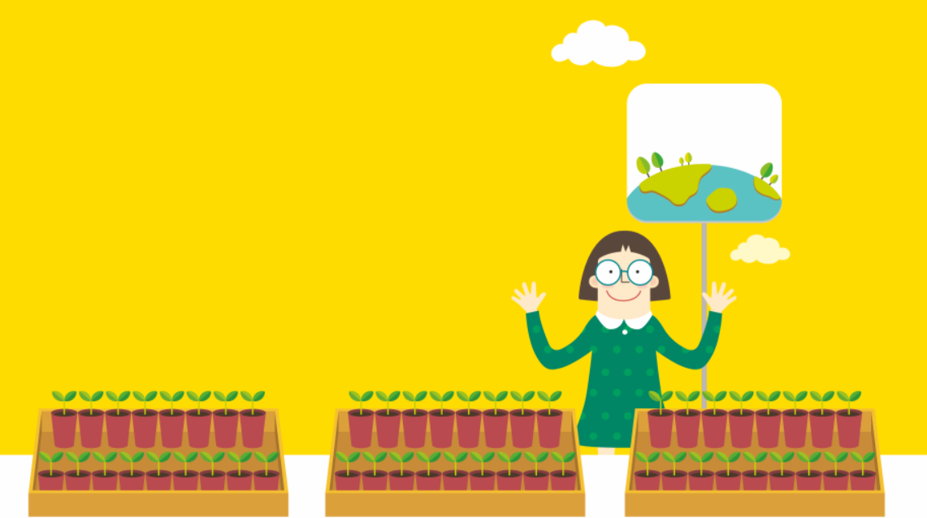



3-1
4. 곱셈
suh_p_0301_04_0005_102_1
05 (몇십몇)×(몇)을 알아볼까요(3)
Θ Description & Function
다음 그림의 상황에 대하여 이야기해 봅시다.
탭 이벤트
확대 버튼 및 풀 팝업창(다음 슬라이드)
답 칸 클릭하면 답 나타남. 정답 확인 버튼은 정답 가리기로 토글 됨.
텍스트 40px
#1
물음 1
물음 2
화분은 한 상자에 몇 개씩 들어 있나요?
#4
6월 5일
환경의 날
17개씩 들어 있습니다.
#2
#3
삽화 파일명 | SA31404.psd (텍스트 따로 써주세요.) 수학 3-1_이미지원본\072089초등수학교3-1-4\Links

Slide 6

3-1
4. 곱셈
suh_p_0301_04_0005_102_1
05 (몇십몇)×(몇)을 알아볼까요(3)
Θ Description & Function
< 확대 버튼 클릭 시 나타나는 화면>
1. 텍스트 40PX
#1
6월 5일
환경의 날
삽화 파일명 | SA31404.psd (텍스트 따로 써주세요.) 수학 3-1_이미지원본\072089초등수학교3-1-4\Links

Slide 7
3-1
4. 곱셈
suh_p_0301_04_0005_102_1
05 (몇십몇)×(몇)을 알아볼까요(3)
Θ Description & Function
다음 그림의 상황에 대하여 이야기해 봅시다.
답 칸 클릭하면 답 나타남. 정답 확인 버튼은 정답 가리기로 토글 됨.
물음 1
물음 2
물음 1
물음 2
몇 상자를 준비했나요?
6월 5일
환경의 날
3상자입니다.
#1

Slide 8

3-1
4. 곱셈
suh_p_0301_04_0005_103_1
05 (몇십몇)×(몇)을 알아볼까요(3)
Θ Description & Function
#1
[이번 시간에 배울 내용]
준비물 클릭 시 박스 나타남. 엑스 버튼으로 닫기.
1
이번 시간에는 무엇을 배울까요?
일의 자리에서 올림이 있는 (몇십몇)×(몇)의 계산 결과를 어림할 수 있습니다.
일의 자리에서 올림이 있는 (몇십몇)×(몇)의 계산 원리와 형식을 이해하고 계산할 수 있습니다.
#2
수 모형

Slide 9



3-1
4. 곱셈
suh_p_0301_04_0005_201_1
05 (몇십몇)×(몇)을 알아볼까요(3)
Θ Description & Function
#4
탭 이벤트
예 약물 추가
답 칸 클릭하면 답 나타남. 정답 확인 버튼은 정답 가리기로 토글 됨.
풀 팝업창 (5번 슬라이드 풀팝업과 같은 그림)
준비한 화분은 모두 몇 개인지 알아봅시다.
#1
물음 1
물음 2
물음 3
물음 4
준비한 화분은 모두 몇 개일지 어림해 보세요.
#2
50개쯤 될 것으로 생각합니다.
30개보다는 많고 60개보다는 적을 것으로 생각합니다.
15씩 3번 뛰어 세면 45이니까, 45개보다는 많은 것으로 생각합니다.
#3

Slide 10
3-1
4. 곱셈
suh_p_0301_04_0005_201_1
05 (몇십몇)×(몇)을 알아볼까요(3)
Θ Description & Function
준비한 화분은 모두 몇 개인지 알아봅시다.
탭 이벤트
답 칸 클릭하면 답 나타남. 정답 확인 버튼은 정답 가리기로 토글 됨.
#1
물음 1
물음 2
물음 2
물음 3
물음 4
어떻게 구할 수 있을지 이야기해 보세요.
더하기 해 보면 17＋17＋17이므로 51입니다.
17씩 뛰어 세면 17, 34, 51입니다.
수 모형을 17씩 3번 놓아 수 모형의 개수를 세어 보면 알 수 있습니다.
20개씩 3묶음을 준비하고, 각 묶음에서 3개씩 빼면 9개가 빠지므로 60－9=51입니다.
곱셈으로 구합니다.
#2

Slide 11
3-1
4. 곱셈
suh_p_0301_04_0005_201_1
05 (몇십몇)×(몇)을 알아볼까요(3)
Θ Description & Function
준비한 화분은 모두 몇 개인지 알아봅시다.
탭 이벤트
한 번 더1 팝업창 ( 다음 슬라이드 )
답 칸 클릭하면 답 나타남. 정답 확인 버튼은 정답 가리기로 토글 됨.
#1
물음 1
물음 3
물음 1
물음 2
물음 3
물음 4
준비한 화분은 모두 몇 개인지 구하는 식을 써 보세요.
17×3입니다.
#3

Slide 12
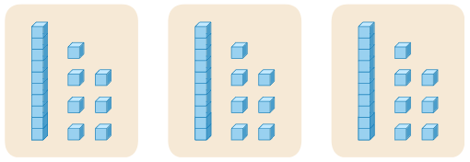

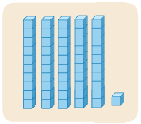



3-1
4. 곱셈
suh_p_0301_04_0005_201_1
05 (몇십몇)×(몇)을 알아볼까요(3)
Θ Description & Function
준비한 화분은 모두 몇 개인지 알아봅시다.
풀 팝업창 (다음 슬라이드)
진입화면에는 상단의 그림과 화살표만 보이고 화살표가 깜박거림. 클릭하면 하단의 그림이 나타남.
진입화면에는 하단그림은 보이지 않음. 화살표를 클릭할 때 하단 그림이 나타남. bg.png 그림 이용하여 그려주세요.
클릭하면 하단 그림이 나타남. 정답 확인 버튼은 정답 가리기로 토글 됨.
천재 교과서 캐릭터 사용. 캐릭터를 클릭하면 말풍선이 나타나고 내레이션이 나옴. (#1 풀팝업 다음 슬라이드)
물음 1
물음 1
물음 2
물음 3
물음 4
물음 4
어떻게 계산할 수 있을지 수 모형으로 알아보세요.
#2
#3
#5
#1
#4
삽화 파일명 | bg.svg 수학(박) 3-1 지도서\app\resource\contents\lesson04\ops\lesson04\images\mm_31_4_04_03_02

Slide 13

3-1
4. 곱셈
suh_p_0301_04_0005_201_1
05 (몇십몇)×(몇)을 알아볼까요(3)
Θ Description & Function
< 더 알아보기 클릭 시 나타나는 화면>
1. 답 칸 클릭하면 답 나타남. 정답 확인 버튼은 정답 가리기로 토글 됨.
십 모형과 일 모형의 개수는 각각 몇 개인가요?
십 모형은 십 모형끼리, 일 모형은 일 모형끼리 묶으면 십 모형은 1×3=3이므로 3개, 일 모형은 7×3=21이므로 21개입니다.
십 모형이 10개가 넘는데 어떻게 하면 될까요?
일 모형 10개는 십 모형 1개와 같으므로 일 모형 20개를 십 모형 2개로 바꿀 수 있습니다.
17×3는 얼마인가요?
십 모형이 5개이고, 일 모형이 1개이므로 17×3=51입니다.
#1

Slide 14
3-1
4. 곱셈
suh_p_0301_04_0005_201_1
05 (몇십몇)×(몇)을 알아볼까요(3)
Θ Description & Function
준비한 화분은 모두 몇 개인지 알아봅시다.
< 캐릭터 클릭 시 나타나는 화면>
캐릭터는 클릭하면 말풍선이 나타나고 내레이션이 나옴.
내레이션: 재클릭 시 말풍선 사라지고 내레이션 멈춤.
물음 1
물음 1
물음 2
물음 3
물음 4
물음 4
어떻게 계산할 수 있을지 수 모형으로 알아보세요.
내레이션: 리 캐릭터(남)
suh_p_0301_04_0005_201_1
일 모형은 모두 몇 개지?
일 모형은
모두 몇 개지?
#1
#2

Slide 15
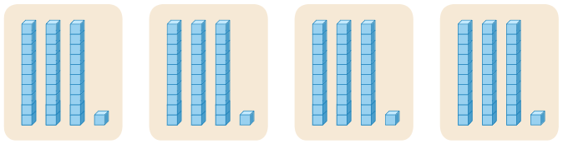
3-1
4. 곱셈
suh_p_0301_04_0005_201_1
05 (몇십몇)×(몇)을 알아볼까요(3)
Θ Description & Function
준비한 화분은 모두 몇 개인지 알아봅시다.
< 캐릭터 클릭 시 나타나는 화면>
처음에 캐릭터는 가운데 있음. 캐릭터는 클릭하면 캐릭터가 좌측으로 이동하고, 우측으로 말풍선이 나타나고 내레이션이 나옴.
내레이션: 재클릭 시 말풍선 사라지고 내레이션 멈춤.
물음 1
물음 1
물음 2
물음 3
물음 4
물음 4
어떻게 계산할 수 있을지 수 모형으로 알아보세요.
내레이션: 리 캐릭터(남)
suh_p_0301_04_0005_201_1
일 모형은 모두 몇 개지?
#1
#2
일 모형은 모두 몇 개지?

Slide 16

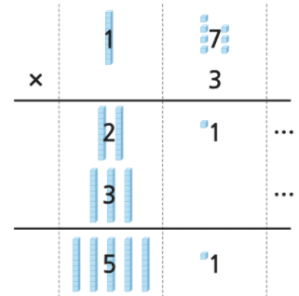

3-1
4. 곱셈
suh_p_0301_04_0005_202_1
05 (몇십몇)×(몇)을 알아볼까요(3)
Θ Description & Function
17×3을 어떻게 계산하는지 알아봅시다.
탭 이벤트
클릭하면 팝업 플레이어로 영상 재생됨.
천재 교과서 캐릭터 사용. 처음에 캐릭터가 가운데 있음. 캐릭터를 클릭하면 캐릭터가 좌측으로 이동하고, 우측으로 말풍선이 나타나고 내레이션이 나옴. (다음 슬라이드)
그림 제외한 모든 텍스트 새로 써 주세요. (40px)
#2
#1
보기
물음 +
물음 1
1
73
1 7
× 3
1 7
2
1
× 3
7×3
2 1
2 1
3
10×3
3 0
5 1
5
1
7×3＝21에서
십의 자리 숫자 2를 작게 적어 올림하는 수를 표시했어.
2
2
1 7
1 7
#3
× 3
× 3
1
5 1
삽화 파일명 | SC31407.ai 수학 3-1_이미지원본\072089초등수학교3-1-4\Links

Slide 17
3-1
4. 곱셈
suh_p_0301_04_0005_202_1
05 (몇십몇)×(몇)을 알아볼까요(3)
Θ Description & Function
17×3을 어떻게 계산하는지 알아봅시다.
< 캐릭터 클릭 시 나타나는 화면>
처음에 캐릭터는 가운데 있음. 캐릭터는 클릭하면 캐릭터가 좌측으로 이동하고, 우측으로 말풍선이 나타나고 내레이션이 나옴.
내레이션: 재클릭 시 말풍선 사라지고 내레이션 멈춤.
보기
물음 +
물음 1
1
73
1 7
× 3
1 7
2
1
× 3
7×3
2 1
2 1
10×3
3 0
내레이션: 켄 캐릭터(남)
suh_p_0301_01_0002_202_1
어림한 값과 계산한 값을 비교해 볼까?
3
#1
#2
5 1
어림한 값과 계산한 값을
비교해 볼까?
5
1
7×3＝21에서
십의 자리 숫자 2를 작게 적어 올림하는 수를 표시했어.
2
2
1 7
1 7
× 3
× 3
1
5 1
삽화 파일명 | SC31407.ai 수학 3-1_이미지원본\072089초등수학교3-1-4\Links

Slide 18
3-1
4. 곱셈
suh_p_0301_04_0005_202_1
05 (몇십몇)×(몇)을 알아볼까요(3)
Θ Description & Function
17×3을 어떻게 계산하는지 알아봅시다.
탭 이벤트
답 칸 클릭하면 답 나타남. 정답 확인 버튼은 정답 가리기로 토글 됨.
#1
물음 +
물음 1
보기
물음 +
보기
세로 계산에서 21과 30은 무엇을 나타낼까요?
1 7
× 3
2 1
3 0
5 1
21은 일 모형의 수이고, 30은 십 모형의 수입니다.
#2

Slide 19
3-1
4. 곱셈
suh_p_0301_04_0005_202_1
05 (몇십몇)×(몇)을 알아볼까요(3)
Θ Description & Function
17×3을 어떻게 계산하는지 알아봅시다.
탭 이벤트
답 칸 클릭하면 답 나타남. 정답 확인 버튼은 정답 가리기로 토글 됨.
#1
보기
물음 +
물음 1
보기
물음 1
계산하는 방법을 말해 보세요.
1 7
× 3
2 1
3 0
5 1
일의 자리를 계산한 값 21에서 1을 일의 자리에 쓰고 십의 자리를 계산한 값 30과 일의 자리를 계산한 값 21에서 20을 더하여 십의 자리에 5를 써서 계산합니다.
#2

Slide 20

3-1
4. 곱셈
suh_p_0301_04_0005_203_1
05 (몇십몇)×(몇)을 알아볼까요(3)
Θ Description & Function
계산해 봅시다.
답 칸 클릭하면 답 나타남. 정답 확인 버튼은 정답 가리기로 토글 됨.
답 칸 클릭할 때 올림수도 함께 나타남. (답 텍스트와 같은 파란색)
풀이 확인 팝업창 (다음 슬라이드)
#2
#2
1
2
1 3
2 8
25×2=
50
× 4
× 3
5 2
8 4
16×6=
96
#3
#1

Slide 21
3-1
4. 곱셈
suh_p_0301_04_0005_203_1
05 (몇십몇)×(몇)을 알아볼까요(3)
Θ Description & Function
계산해 봅시다.
< 풀이 확인 클릭 시 나타나는 화면>
1
2
1 3
2 8
25×2=
50
풀이
× 4
× 3
5 2
1
3
8 4
16×6=
96
2 5
1 6
× 2
× 6
5 0
9 6

Slide 22
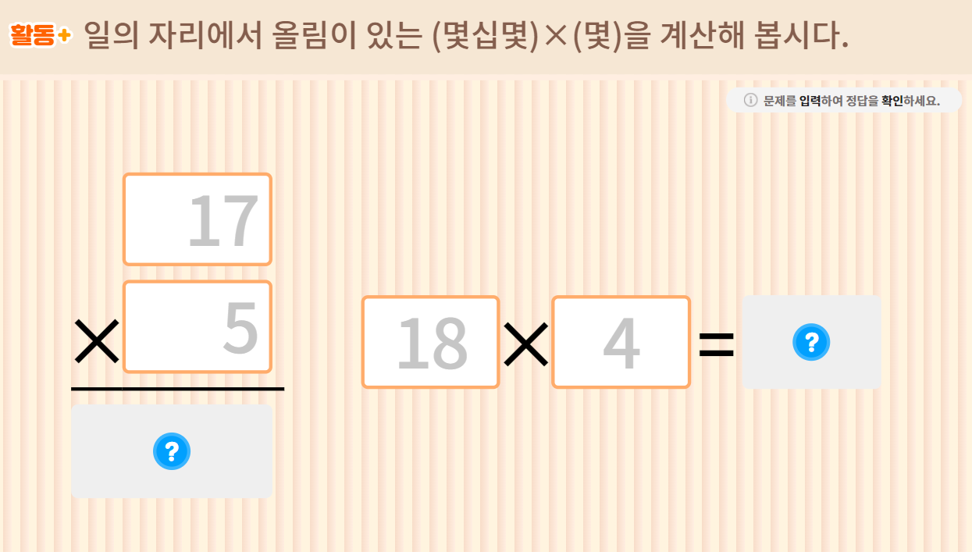
3-1
4. 곱셈
suh_p_0301_04_0005_203_2
05 (몇십몇)×(몇)을 알아볼까요(3)
Θ Description & Function
기존 개발물 활용.
https://cdata2.tsherpa.co.kr/tsherpa/MultiMedia/Flash/2020/curri/index.html?flashxmlnum=youblue86&classa=A8-C1-31-MM-MM-04-05-05-0-0-0-0&classno=MM_31_04/suh_0301_04_0005/suh_0301_04_0005_205_1.html
일의 자리에서 올림이 있는 (몇십몇)×(몇)을 계산해 봅시다.
1 3
4
25
2

Slide 23
3-1
4. 곱셈
suh_p_0301_04_0005_204_1
05 (몇십몇)×(몇)을 알아볼까요(3)
#2
Θ Description & Function
갑자기 비가 올 경우를 대비해 학생들에게 빌려줄 우산을 24개씩 4상자 사려고 합니다. 사야 할 우산은 모두 몇 개인지 구해 봅시다.
답 칸 클릭하면 답 나타남. 정답 확인 버튼은 정답 가리기로 토글 됨.
클릭하면 단어 설명하는 미니 팝업 뜸. (다음 슬라이드)
물음 1
물음 +
사야 할 우산은 모두 몇 개인지 구해 보세요.
24개씩 4상자이므로 24×4=96(개)입니다.
1
물음 +
→물음 1
2 4
× 4
9 6
#1

Slide 24
3-1
4. 곱셈
suh_p_0301_04_0005_204_1
05 (몇십몇)×(몇)을 알아볼까요(3)
Θ Description & Function
갑자기 비가 올 경우를 대비해 학생들에게 빌려줄 우산을 24개씩 4상자 사려고 합니다. 사야 할 우산은 모두 몇 개인지 구해 봅시다.
< 단어 설명 팝업 나올 때의 화면>
대비
물음 1
물음 +
앞으로 일어날지 모르는 어떠한 상황에 대해 미리 준비함
사야 할 우산은 모두 몇 개인지 구해 보세요.
24개씩 4상자이므로 24×4=96(개)입니다.
1
2 4
× 4
9 6

Slide 25
3-1
4. 곱셈
suh_p_0301_04_0005_204_1
05 (몇십몇)×(몇)을 알아볼까요(3)
Θ Description & Function
갑자기 비가 올 경우를 대비해 학생들에게 빌려줄 우산을 24개씩 4상자 사려고 합니다. 사야 할 우산은 모두 몇 개인지 구해 봅시다.
답 칸 클릭하면 답 나타남. 정답 확인 버튼은 정답 가리기로 토글 됨.
물음 1
물음 +
또 다른 방법으로 구해 보세요.
24개씩 2상자이면 48개이고, 4상자이면 48＋48=96(개)입니다.
#1

Slide 26
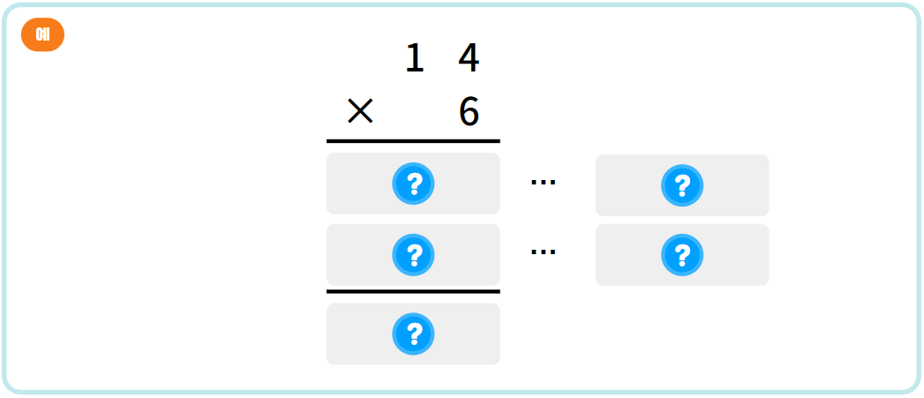
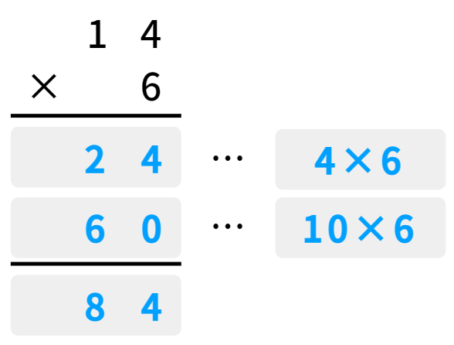
3-1
4. 곱셈
suh_p_0301_04_0005_301_1
05 (몇십몇)×(몇)을 알아볼까요(3)
Θ Description & Function
핵심 정리
기존 개발물 활용
https://cdata2.tsherpa.co.kr/tsherpa/MultiMedia/Flash/2020/curri/index.html?flashxmlnum=youblue86&classa=A8-C1-31-MM-MM-04-05-05-0-0-0-0&classno=MM_31_04/suh_0301_04_0005/suh_0301_04_0005_301_1.html
2. 예 약물 추가
[ 일의 자리에서 올림이 있는 (몇십몇)×(몇) 계산하기 ]
십의 자리의 곱에 일의 자리에서 올린 수를 잊지 않고 더해 줍니다.
#2
1 4
×
6

Slide 27


3-1
4. 곱셈
suh_p_0301_04_0005_302_1
05 (몇십몇)×(몇)을 알아볼까요(3)
Θ Description & Function
#1
[다음 시간에 배울 내용]
준비물 클릭 시 박스 나타남. 엑스 버튼으로 닫기.
1
다음 시간에는 무엇을 배울까요?
(몇십몇)×(몇)을 알아볼까요(4)
82~83쪽
58~59쪽
#2
수 모형

Slide 28
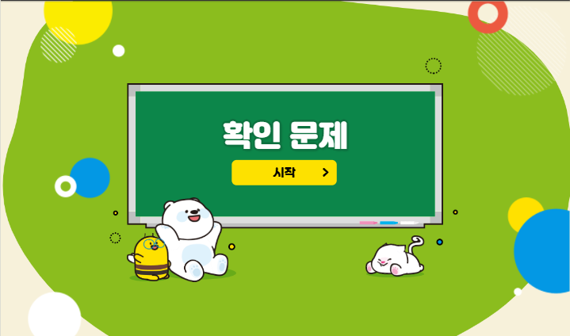

3-1
4. 곱셈
suh_p_0301_04_0005_401_1
05 (몇십몇)×(몇)을 알아볼까요(3)
Θ Description & Function
#1
[확인 문제] 게이트
활동지 다운로드 버튼. 다운로드 되는 파일은 (3-1-4)형성평가2_05차시.hwp
#2

Slide 29

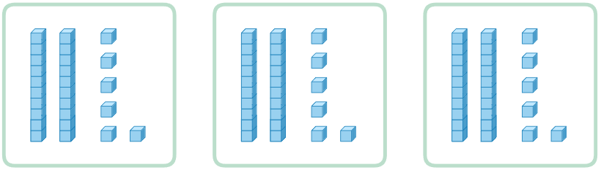
3-1
4. 곱셈
suh_p_0301_04_0005_401_1
05 (몇십몇)×(몇)을 알아볼까요(3)
Θ Description & Function
문제 1
문제 2
문제 3
문제 4
문제 5
문제 6
문제 7
문제 8
활동지 다운로드 버튼(1~3번) 다운로드 되는 파일은
(3-1-4)형성평가2_05차시.hwp
2. 답 칸 클릭하면 답 나타남. 정답 확인 버튼은 정답 가리기로 토글 됨.
3. 풀이 확인 팝업창 (다음 슬라이드)
수 모형을 보고 안에 알맞은 수를 써넣으시오.
26
×
3
=
78
#1
#3
#2
삽화 파일명 | bg.svg 수학(박) 3-1 지도서\app\resource\contents\lesson04\ops\lesson04\images\mm_31_4_04_07_02

Slide 30
3-1
4. 곱셈
suh_p_0301_04_0005_401_1
05 (몇십몇)×(몇)을 알아볼까요(3)
Θ Description & Function
문제 1
문제 2
문제 3
문제 4
문제 5
문제 6
문제 7
문제 8
< 풀이 확인 클릭 시 나타나는 화면>
수 모형을 보고 안에 알맞은 수를 써넣으시오.
풀이
1
2 6
× 3
26
×
3
=
78
7 8

Slide 31

3-1
4. 곱셈
suh_p_0301_04_0005_401_1
05 (몇십몇)×(몇)을 알아볼까요(3)
Θ Description & Function
문제 1
문제 2
문제 3
문제 4
문제 5
문제 6
문제 7
문제 8
활동지 다운로드 버튼(1~3번) 다운로드 되는 파일은
(3-1-4)형성평가2_05차시.hwp
답 칸 클릭하면 답 나타남. 정답 확인 버튼은 정답 가리기로 토글 됨.
답 칸 클릭할 때 올림 수도 함께 나타남. 답 텍스트와 같은 파란색.
안에 알맞은 수를 써넣으시오.
(1)
1 5
(2)
2 9
× 5
× 3
2 5
2 7
5 0
6 0
7 5
8 7
3
#3
3
#3
(3)
1 8
1 8
1 8
× 4
× 4
× 4
2
7 2
#1
#2

Slide 32




3-1
4. 곱셈
suh_p_0301_04_0005_401_1
05 (몇십몇)×(몇)을 알아볼까요(3)
Θ Description & Function
문제 1
문제 2
문제 3
문제 4
문제 5
문제 6
문제 7
문제 8
활동지 다운로드 버튼(1~3번) 다운로드 되는 파일은
(3-1-4)형성평가2_05차시.hwp
식, 답 약물 추가
답 칸 클릭하면 답 나타남. 정답 확인 버튼은 정답 가리기로 토글 됨.
구해야 할 것 / 주어진 것 소스 추가
풀이 확인 팝업창
블록 인형을 만드는데 한 상자에 25개씩 3상자의 블록이 필요합니다. 필요한 블록은 모두 몇 개인지 곱셈식을 쓰고 답을 구해 보시오.
#4
25×3=75
#2
75
개
#1
#5
#3

Slide 33
3-1
4. 곱셈
suh_p_0301_04_0005_401_1
05 (몇십몇)×(몇)을 알아볼까요(3)
Θ Description & Function
문제 1
문제 2
문제 3
문제 4
문제 5
문제 6
문제 7
문제 8
< 풀이 확인 클릭 시 나타나는 화면>
블록 인형을 만드는데 한 상자에 25개씩 3상자의 블록이 필요합니다. 필요한 블록은 모두 몇 개인지 곱셈식을 쓰고 답을 구해 보시오.
25×3=75
풀이
1
75
개
2 5
× 3
7 5

Slide 34
3-1
4. 곱셈
suh_p_0301_04_0005_401_1
05 (몇십몇)×(몇)을 알아볼까요(3)
Θ Description & Function
문제 1
문제 2
문제 3
문제 4
문제 5
문제 6
문제 7
문제 8
기존 개발물 활용(4~8번)
https://cdata2.tsherpa.co.kr/tsherpa/MultiMedia/Flash/2020/curri/index.html?flashxmlnum=youblue86&classa=A8-C1-31-MM-MM-04-05-05-0-0-0-0&classno=MM_31_04/suh_0301_04_0005/suh_0301_04_0005_401_1.html
답 칸 클릭하면 답 나타남. 정답 확인 버튼은 정답 가리기로 토글 됨.
풀이 확인 팝업창 (다음 슬라이드)
계산을 하시오.
(1)
3 8
(2)
29×3=
87
× 2
…
1 6
8 × 2
6 0
…
30
× 2
7 6
…
16
＋60
#3
#2

Slide 35
3-1
4. 곱셈
suh_p_0301_04_0005_401_1
05 (몇십몇)×(몇)을 알아볼까요(3)
Θ Description & Function
문제 1
문제 2
문제 3
문제 4
문제 5
문제 6
문제 7
문제 8
< 풀이 확인 클릭 시 나타나는 화면>
계산을 하시오.
(1)
3 8
(2)
29×3=
87
× 2
…
1 6
8 × 2
풀이
6 0
…
30
× 2
2
2 9
7 6
…
16
＋60
× 3
8 7

Slide 36





3-1
4. 곱셈
suh_p_0301_04_0005_401_1
05 (몇십몇)×(몇)을 알아볼까요(3)
Θ Description & Function
문제 1
문제 2
문제 3
문제 4
문제 5
문제 6
문제 7
문제 8
기존 개발물 활용(4~8번)
https://cdata2.tsherpa.co.kr/tsherpa/MultiMedia/Flash/2020/curri/index.html?flashxmlnum=youblue86&classa=A8-C1-31-MM-MM-04-05-05-0-0-0-0&classno=MM_31_04/suh_0301_04_0005/suh_0301_04_0005_401_1.html
2. 풀이 확인 팝업창(다음 슬라이드 참고)
3. 답 칸 클릭하면 답 나타남. 정답 확인 버튼은 정답 가리기로 토글 됨.
계산 결과의 크기를 비교하여 안에 , , 를 알맞게 써넣으시오.
35×2 28×3
＝70
＝84
23×4 46×2
＝92
＝92
#2
#3

Slide 37
3-1
4. 곱셈
suh_p_0301_04_0005_401_1
05 (몇십몇)×(몇)을 알아볼까요(3)
Θ Description & Function
문제 1
문제 2
문제 3
문제 4
문제 5
문제 6
문제 7
문제 8
< 풀이 확인 클릭 시 나타나는 화면>
계산 결과의 크기를 비교하여 안에 , , 를 알맞게 써넣으시오.
35×2 28×3
＝70
＝84
풀이
23×4 46×2
35×2=70 28×3=84
＝92
＝92
23×4=92 46×2=92

Slide 38


3-1
4. 곱셈
suh_p_0301_04_0005_401_1
05 (몇십몇)×(몇)을 알아볼까요(3)
Θ Description & Function
문제 1
문제 2
문제 3
문제 4
문제 5
문제 6
문제 7
문제 8
1. 기존 개발물 활용(4~8번)
https://cdata2.tsherpa.co.kr/tsherpa/MultiMedia/Flash/2020/curri/index.html?flashxmlnum=youblue86&classa=A8-C1-31-MM-MM-04-05-05-0-0-0-0&classno=MM_31_04/suh_0301_04_0005/suh_0301_04_0005_401_1.html
2. 풀이 확인 팝업창(다음 슬라이드 참고)
3. 답 칸 클릭하면 답 나타남. 정답 확인 버튼은 정답 가리기로 토글 됨.
＋ 의 값을 구하시오.
37×2
28×3
158
#2
#3

Slide 39
3-1
4. 곱셈
suh_p_0301_04_0005_401_1
05 (몇십몇)×(몇)을 알아볼까요(3)
Θ Description & Function
문제 1
문제 2
문제 3
문제 4
문제 5
문제 6
문제 7
문제 8
< 풀이 확인 클릭 시 나타나는 화면>
＋ 의 값을 구하시오.
37×2
28×3
풀이
1
2
158
3 7
2 8
× 2
× 3
7 4
8 4
74＋84=158입니다.

Slide 40

3-1
4. 곱셈
suh_p_0301_04_0005_401_1
05 (몇십몇)×(몇)을 알아볼까요(3)
Θ Description & Function
문제 1
문제 2
문제 3
문제 4
문제 5
문제 6
문제 7
문제 8
기존 개발물 활용(4~8번)
https://cdata2.tsherpa.co.kr/tsherpa/MultiMedia/Flash/2020/curri/index.html?flashxmlnum=youblue86&classa=A8-C1-31-MM-MM-04-05-05-0-0-0-0&classno=MM_31_04/suh_0301_04_0005/suh_0301_04_0005_401_1.html
식, 답 약물 추가
답 칸 클릭하면 답 나타남. 정답 확인 버튼은 정답 가리기로 토글 됨.
풀이 확인 팝업창 (다음 슬라이드)
아침마다 도영이와 도영이 어머니는 줄넘기를 합니다. 오늘 아침에 도영이는 줄넘기를 24번 했고, 도영이 어머니는 도영이의 4배만큼 했습니다. 도영이 어머니는 줄넘기를 몇 번 했는지 구하시오.
24×4=96
#2
96
번
#4
#3

Slide 41

3-1
4. 곱셈
suh_p_0301_04_0005_401_1
05 (몇십몇)×(몇)을 알아볼까요(3)
Θ Description & Function
문제 1
문제 2
문제 3
문제 4
문제 5
문제 6
문제 7
문제 8
< 풀이 확인 클릭 시 나타나는 화면>
아침마다 도영이와 도영이 어머니는 줄넘기를 합니다. 오늘 아침에 도영이는 줄넘기를 24번 했고, 도영이 어머니는 도영이의 4배만큼 했습니다. 도영이 어머니는 줄넘기를 몇 번 했는지 구하시오.
24×4=96
96
번
오늘 아침에 도영이는 줄넘기를 24번 했고, 도영이 어머니는 도영이가 한 개수의 4배만큼 했으니 어머니는 24×4=96번 했습니다.

Slide 42
3-1
4. 곱셈
suh_p_0301_04_0005_401_1
05 (몇십몇)×(몇)을 알아볼까요(3)
Θ Description & Function
문제 1
문제 2
문제 3
문제 4
문제 5
문제 6
문제 7
문제 8
기존 개발물 활용(4~8번)
https://cdata2.tsherpa.co.kr/tsherpa/MultiMedia/Flash/2020/curri/index.html?flashxmlnum=youblue86&classa=A8-C1-31-MM-MM-04-05-05-0-0-0-0&classno=MM_31_04/suh_0301_04_0005/suh_0301_04_0005_401_1.html
식, 답 약물 추가
답 칸 클릭하면 답 나타남. 정답 확인 버튼은 정답 가리기로 토글 됨.
한 상자에 과자가 19봉지씩 들어 있습니다. 5상자가 쌓여 있다면 과자는 모두 몇 봉지인지 구하시오.
5상자에 들어 있는 과자는 모두 몇 봉지인지 곱셈식을 쓰고 답을 구하시오.
19×5=95
#2
95
봉지
(2) 어떤 방법으로 계산하였는지 설명하시오.
19×5는 9×5=45, 10×5=50이므로 45＋50=95입니다.
#3

